Slide 1

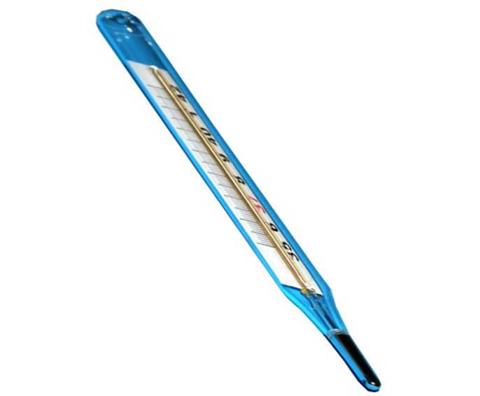

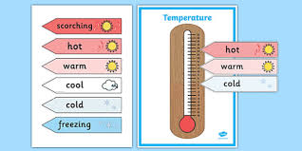
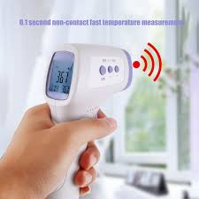
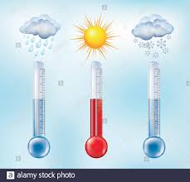
THANG NHIỆT ĐỘ CELSIUS. ĐO NHIỆT ĐỘ

Slide 2
NHIỆT ĐỘ VÀ NHIỆT KẾ
Tiến hành thí nghiệm 1 và tìm hiểu thông tin trong sgk và trả lời các câu hỏi sau
Câu 1: Từ thí nghiệm trên em rút ra được nhận xét gì?
Câu 2: Để so sánh được độ “nóng”, “lạnh” của các vật, người ta dùng đại lượng nào?
Câu 3: Lấy ví dụ chứng tỏ giác quan của chúng ta có thể cảm nhận sai về nhiệt độ của vật.
Câu 4: Nêu cấu tạo và cách sử dụng nhiệt kế chất lỏng.
Câu 5: Kể tên các đơn vị, các loại nhiệt kế mà em biết.
Câu 6: Khi sử dụng nhiệt kế thủy ngân để đo nhiệt độ cơ thể cần lưu ý gì?

Slide 3
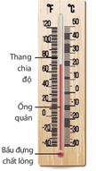
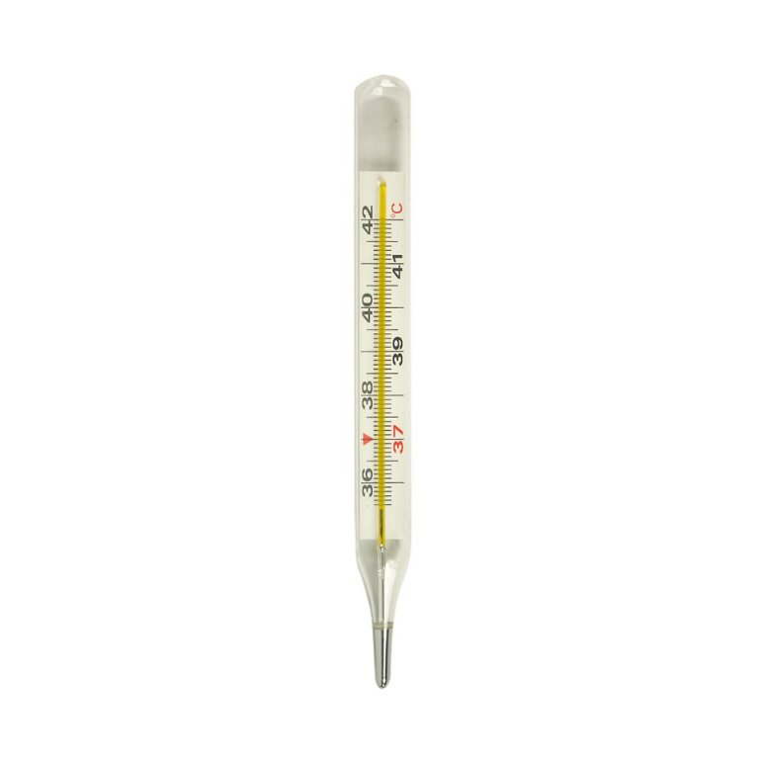
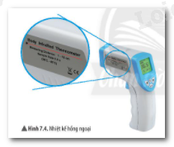
Quan sát hình ảnh sau và xác định tên, GHĐ, ĐCNN của các loại nhiệt kế sau:
Hình a
Hình c
Hình b
Nhiệt kế y tế,
GHĐ: 42⁰C, ĐCNN: 0,1⁰C
Nhiệt kế rượu,
GHĐ: 50⁰C, ĐCNN: 1⁰C
Nhiệt kế hồng ngoại, GHĐ: 45⁰C, ĐCNN: 0,1⁰C

Slide 4
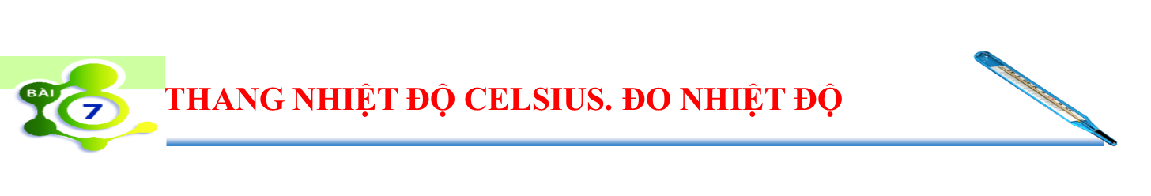
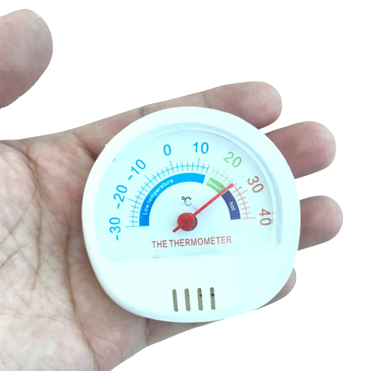
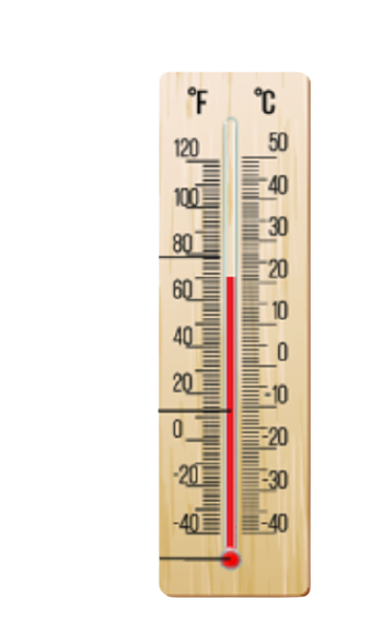
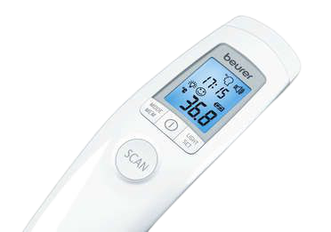
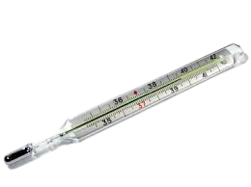
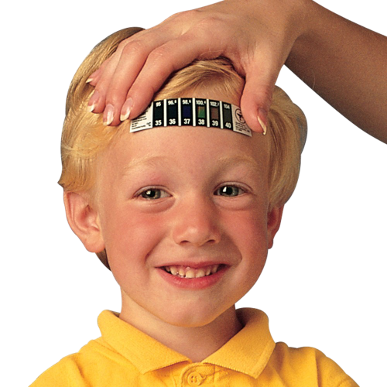
DỤNG CỤ ĐO NHIỆT ĐỘ
Nhiệt kế điện tử
Nhiệt kế cổ xưa
Nhiệt kế rượu
Nhiệt kế thuỷ ngân
Nhiệt kế dán trán

Slide 5
CẤU TẠO CỦA NHIỆT KẾ
Thang chia độ
Ống quản
Bầu đựng chất lỏng

Slide 6
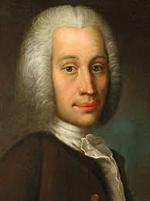
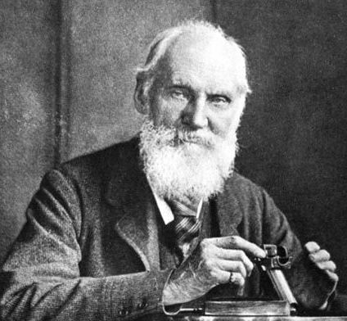
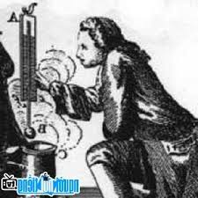
ĐƠN VỊ ĐO NHIỆT ĐỘ
Đơn vị:
⁰C
Nhà Vật lí học người Thuỷ Điển Celsius
Nhà Vật lí học người Scoland Willam Thomson
Đơn vị: K
⁰F
Đơn vị:
Nhà Vật lí học người Đức Gabriel Fahrenheit

Slide 7


TÌM HIỂU CÁC BƯỚC ĐO NHIỆT ĐỘ
Tiến hành thí nghiệm đo nhiệt độ 2 cốc nước và hoàn thành phiếu học tập số 2

Slide 8

CÁC BƯỚC ĐO NHIỆT ĐỘ BẰNG NHIỆT KẾ
Ước lượng nhiệt độ của vật cần đo.
Lựa chọn nhiệt kế đo phù hợp.
Hiệu chỉnh nhiệt kế đúng cách trước khi đo.
Thực hiện đo nhiệt độ bằng nhiệt kế.
Đọc và ghi kết quả đúng cách, theo vạch chia gần nhất và theo ĐCNN.

Slide 9
LUYỆN TẬP
Câu 1: Trong thang nhiệt Fa – ren – hai, nhiệt độ nước đang sôi là:
A. 32⁰F
B. 100⁰F
C. 212⁰F
D. 0⁰F

Slide 10
LUYỆN TẬP
Câu 2: Muốn kiểm tra chính xác em bé có sốt hay không, người mẹ sẽ chọn nhiệt kế nào:
A. Nhiệt kế rượu
B. Nhiệt kế thủy ngân
C. Nhiệt kế y tế
D. Cả 3 loại nhiệt kế

Slide 11
LUYỆN TẬP
Câu 3: Nhiệt độ của người bình thường là:
A. 42⁰C
B. 37⁰C
C. 35⁰C
D. 39,5⁰C

Slide 12
LUYỆN TẬP
Câu 4: Giá trị nhiệt độ đo được theo thang nhiệt độ Ken – vin là 293K. Hỏi theo thanh nhiệt độ Fa – ren – hai, nhiệt độ có giá trị là:
A. 68⁰F
B. 100⁰F
C. 20⁰F
D. 261⁰F

Slide 13
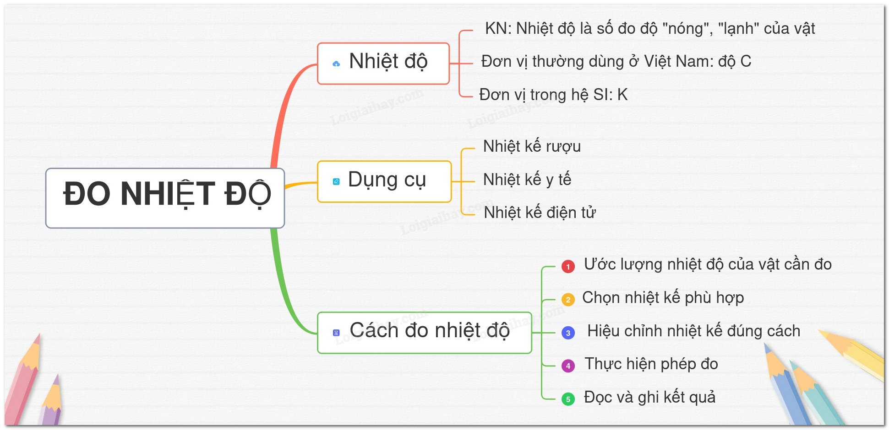
SƠ ĐỒ TƯ DUY ĐO NHIỆT ĐỘ

Slide 14

NHIỆM VỤ VỀ NHÀ
Trả lời các câu hỏi sau:
+ Tại sao chỉ có nhiệt kế thủy ngân, nhiệt kế rượu mà không có nhiệt kế nước?
+ Mô tả cách đo và thực hành đo nhiệt độ cơ thể em.

